Slide 1


30 Dakikada Selenium-9
Test NG Framework ve Junit’te Olmayan Ozellikleri

Slide 2
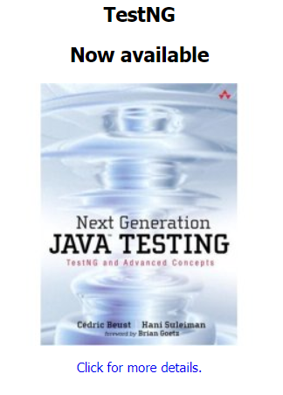
TestNg Nedir ?
Junit’in gelismis versiyonudur.
İsmi Next Generation Test kelimelerinden türetilmiş , Cédric Beust tarafından oluşturulmuştur.
Ahmet Bulutluoz Haziran 2022
https://testng.org/doc/documentation-main.html
Açık Kaynak bir test kutuphanesidir.
Sadece Java ile calisir.

Slide 3
TestNg Avantajlari Nelerdir ?
TestNG, JUnit ve NUnit'ten ilham alan bir framework’dur, ancak onu daha güçlü ve kullanımı daha kolay hale getiren bazı yeni işlevler sunar, örneğin:
Annotations
Testlerinizi, istediginiz cesitli planlamalarla calistirma (tum method’lar, farkli siralamalarla istenen method’lar, class’lar, spesifik amaclarla olusturulmus test gruplari vb...)
Junit’te beni hayal kirikligina ugratan bazi eksiklikleri giderebilmek için TestNG'ye başladım.
TestNG kendi web sayfasinda avantajlarini soyle siralamaktadir.
Ahmet Bulutluoz Haziran 2022
Kodunuzun multi thread safe test etme (parallel testing)
Data driven testing destegi (@DataProvider ile).
Çeşitli araçlar(tool) ve eklentiler (plug-ins) tarafından desteklenir (Eclipse, IDEA, Maven, vb.)
Dependencies gerektirmeden JDK’nin default olarak sagladigi runtime ve islem kaydı (logging) ozelliklerini kullanma
Tüm test kategorilerini kapsama: birim(unit), işlevsel(functional), uçtan uca(end-to-end), entegrasyon, vb...

Slide 4
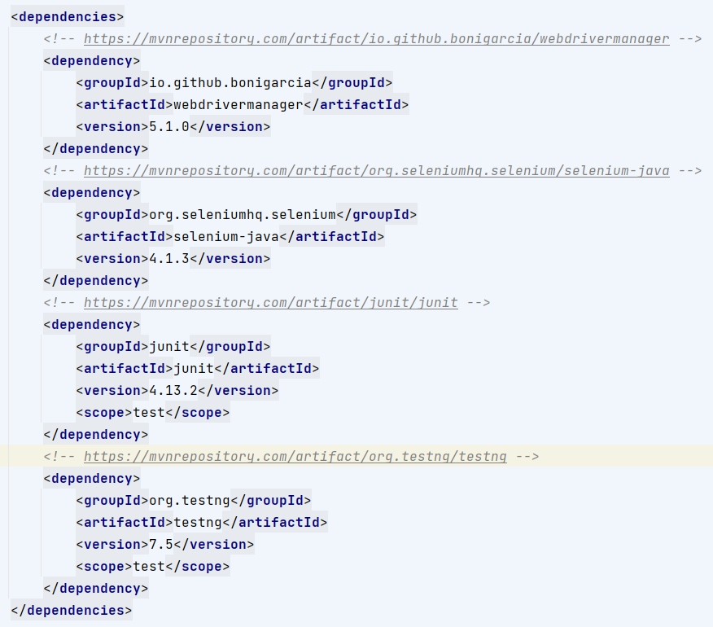
TestNg Nasil Yuklenir ?
Pom.xml’e testNG dependency eklememiz yeterlidir.
Ahmet Bulutluoz Haziran 2022
NOT : Junit ve TestNG dependency’lerinin ayni projeye yuklenmesi Teknik olarak mumkun olsa da tavsiye edilmez.
Her iki kutuphanede ortak olan notasyonlar ve Assert method’lari gibi ozelliklerin dikkatli bir sekilde kullanilmasi gerekir.

Slide 5
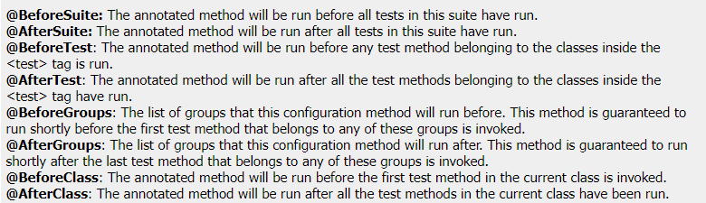
TestNg Avantajlari
1- Daha fazla before ve after notasyonlari saglar
Ahmet Bulutluoz Haziran 2022
Bu notasyonlar sayesinde calistiracagimiz farkli testler icin kontrol imkanimiz artar.
Yukaridaki notasyonlar her method icin degil tanimlandiklari bolum icin bir kez calisacaklardir.
Junit’te @Before ve @After olarak kullandigimiz notasyon TestNG’de gorevi ile daha uyumlu bir isimlendirme ile karsimiza cikiyor.

Slide 6
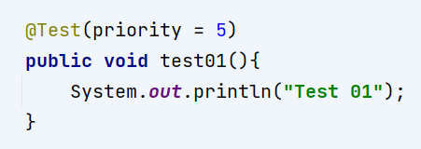
TestNg Avantajlari
Junit’te bir class’da bulunan test method’larinin hangi sira ile calisacagini ongoremeyiz veya belirleyemeyiz.
TestNG’de mudahale etmezsek test method’lari Natural Order’a uygun olarak calisir.
TestNG her bir test method’una priority atayarak method’lari istedigimiz siralamada calistirma imkani tanir.
2- Prioritiy : Test method’larinin calismasini sirasini belirleyebiliriz.
Ahmet Bulutluoz Haziran 2022
1- Kucuk olan priority once calisir
2- Esit priority numarasina esit olanlar isim sirasina gore calisir
3- Bir Test method’una priority yazilmazsa testNG priority=0 olarak Kabul eder ve bu degere gore siralamaya koyar

Slide 7
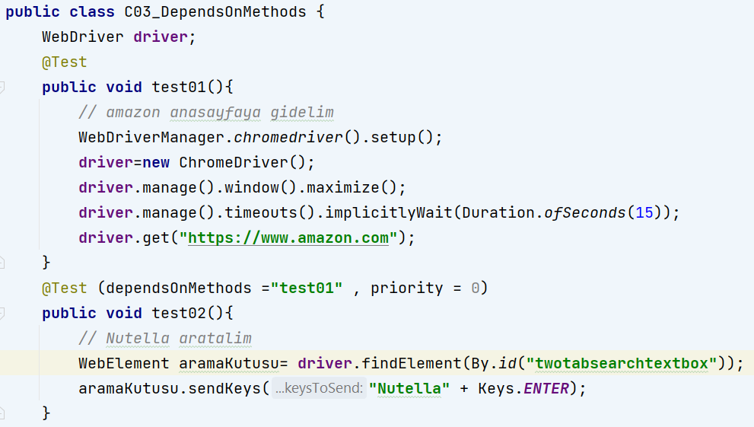
TestNg Avantajlari
3- dependsOnMethod : Siralamadan bagimsiz olarak bir Test method’unun calismasini diger method’un passed olmasina baglayabiliriz.
Ahmet Bulutluoz Haziran 2022
1- ilk test failed olursa ikinci test calismaz (ignore)
2- Direk ikinci method’u calistirmak istesek bile oncelikle 1.method otomatik olarak calisir. (Uc method birbirini otomatik calistirmaz)
3- DependsOn method siralamaya etki etmez, sadece sira kendisine geldiginde bagli oldugu method’un sonucunu kontrol eder.

Slide 8
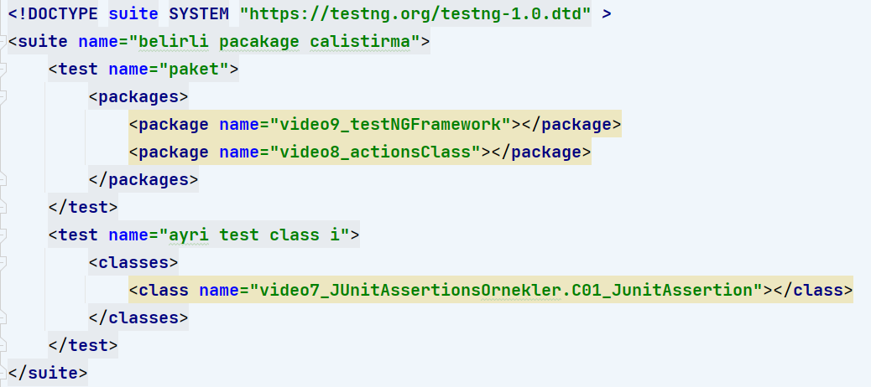
TestNg Avantajlari
4- xml dosya kullanimi :
TestNG xml formatindaki dosyalarla istedigimiz testleri toplu olarak calistirma imkani verir.
Ahmet Bulutluoz Haziran 2022
1- xml dosyasiyla istedigimiz package, class veya method’lari calistirabilir, grup olusturarak istedigimiz testleri organize edebiliriz.
2- Kullanim icin TestNG web sitesinden ornek xml dosyalarini kullanabiliriz.
3- Ilk satir mutlaka kullanilmalidir. Sonrasinda <suite> tag’I ile baslayip test hiyerarsisine uygun olarak istedigimiz testleri xml dosyasina eklememiz yeterli olur.
4- xml dosyasi ile ayni anda birden fazla (paralel) browser acabiliriz

